Slide 1











Alunos:
Arthur Souza Carvalho
Gabriel Chaves Mendes
Guilherme Henrique da Silva Teodoro
Raphael Oliveira de Araujo
Professores Responsáveis:
Wladmir
Carol

Slide 2









01
Problema Tratado

Slide 3







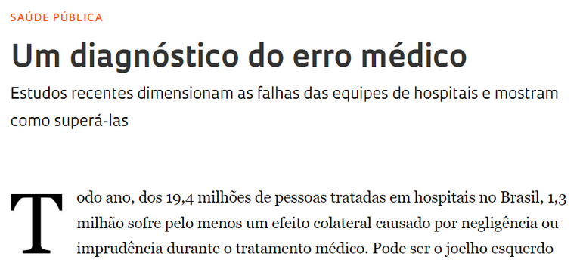

02
Público Alvo e Motivações
Hospitais
Profissionais da Saúde

Slide 4








03
Objetivo e Impacto do Projeto
Reduzir potenciais erros hospitalares
Diminuir mortes e negligências hospitalares

Slide 5









04
Inovações e Sustentação
do Projeto
Trazer uma inovação na área da logística para o ambiente hospitalar
Modelo de pagamento por assinatura

Slide 6

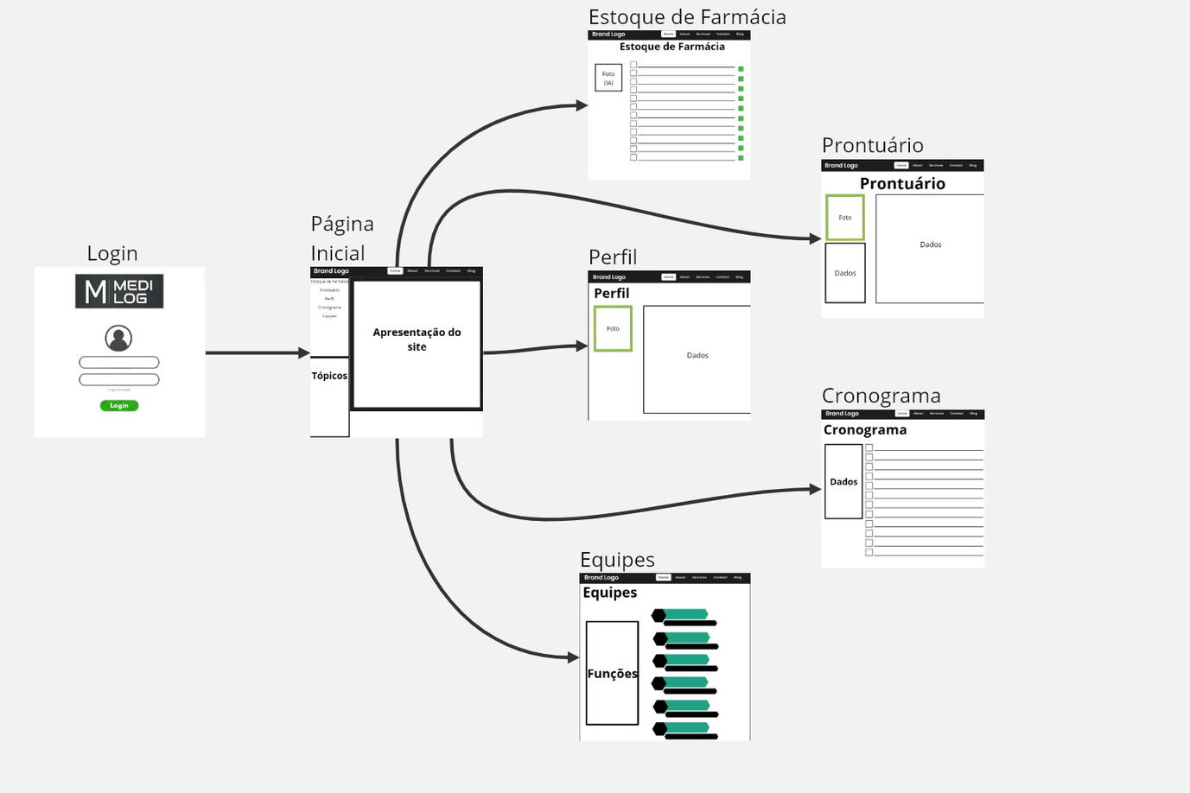


User Flow
05

Slide 7




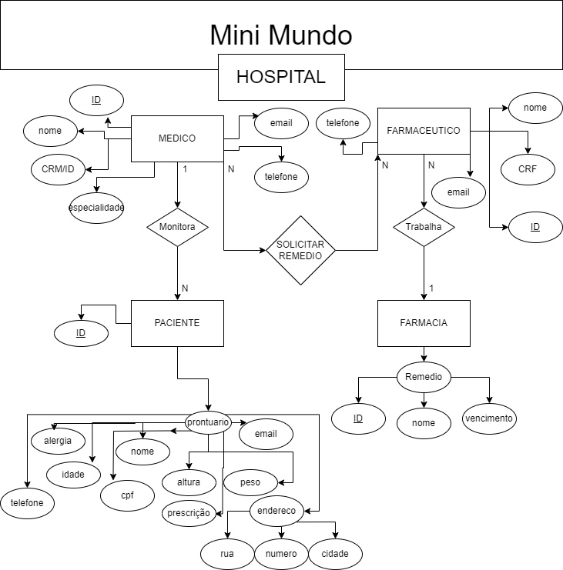




06
Diagrama Entidade de Relacionamento

Slide 8











07
Integração de IA
Leitura de imagem e busca no banco de dados

Slide 9









Obrigado!

